Slide 1
Отчёт о выполненных работах по благоустройству и текущему ремонту за период с 25 мая по 31 мая 2023 года.

Slide 2
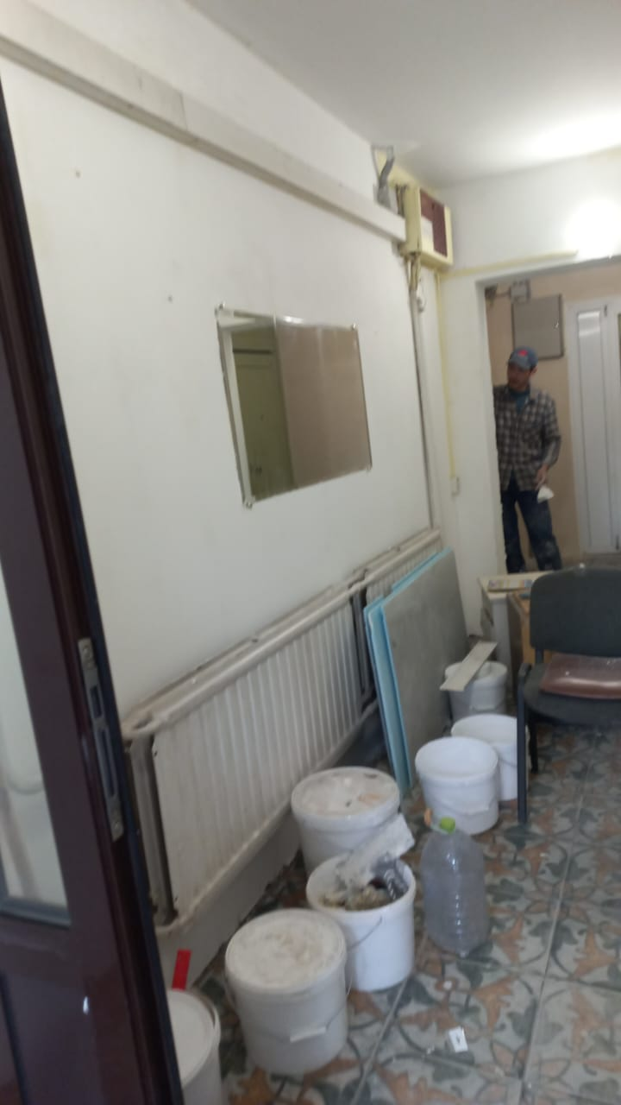
Текущий ремонт Косметический ремонт 1 этажа по Дунайскому пр. д. 24 (парадная № 4)

Slide 3
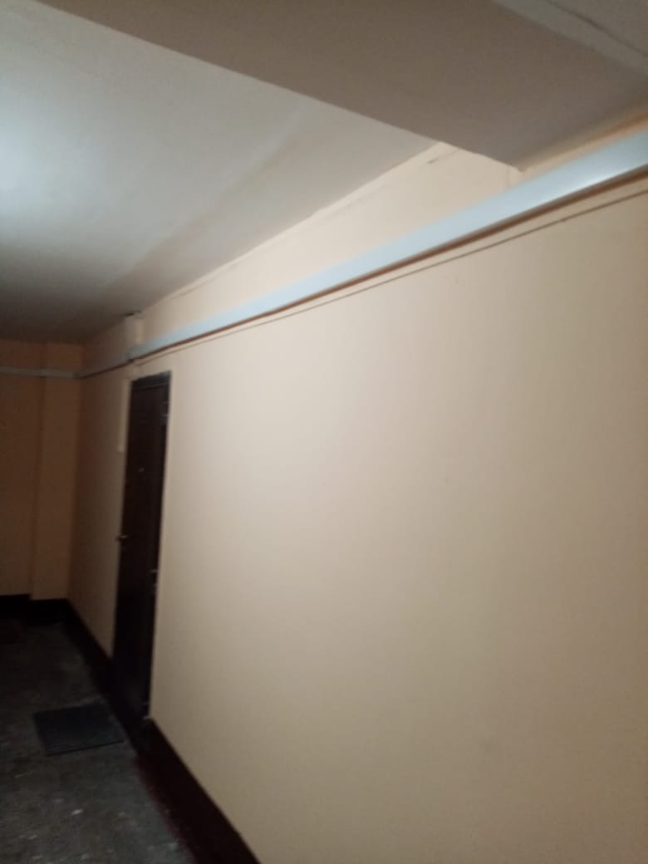
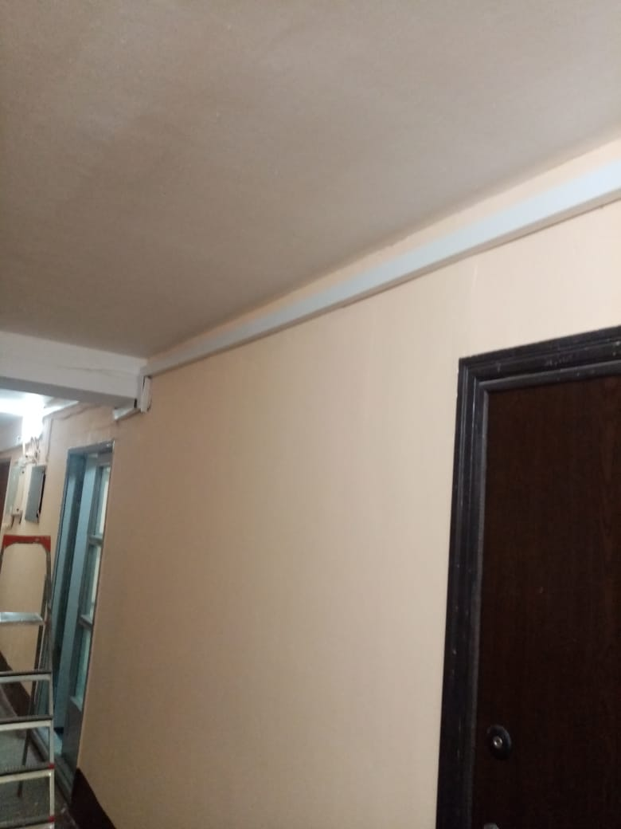
Текущий ремонт Установка коробов в парадной №4 по Московскому ш. д.10

Slide 4
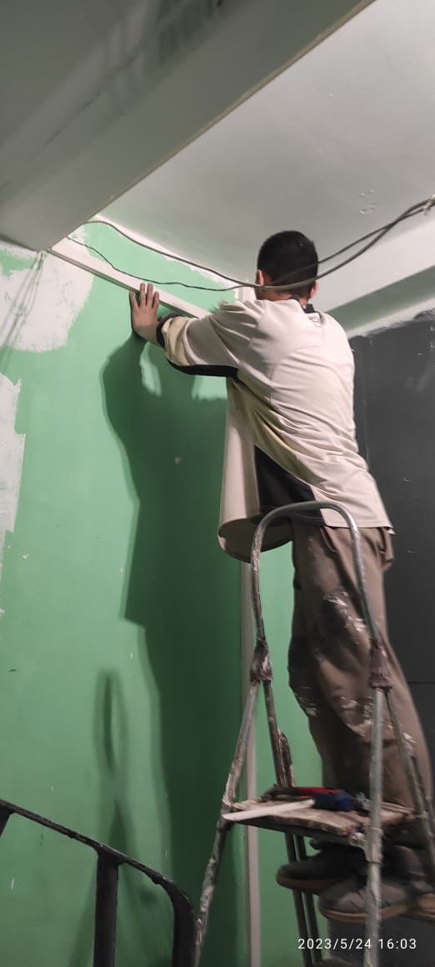
Текущий ремонт Косметический ремонт, устройство кабель канала по ул.Орджоникидзе д. 63, к.2 (парадная №1)

Slide 5
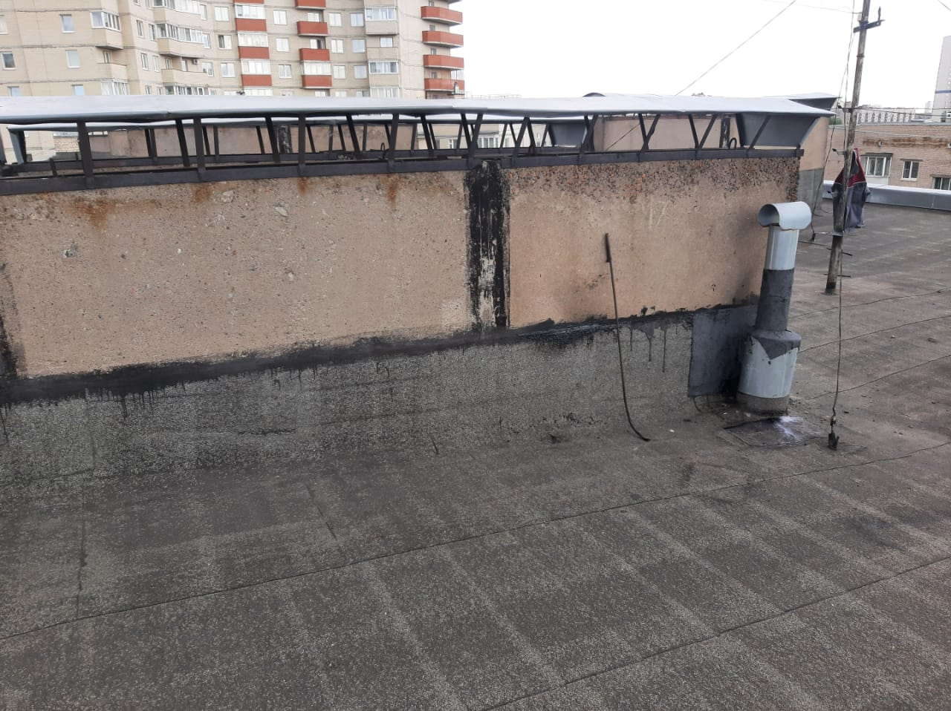
Текущий ремонт Ремонт кровли, примыкание вентканала по пр. Ю.Гагарина д. 18, к.4

Slide 6
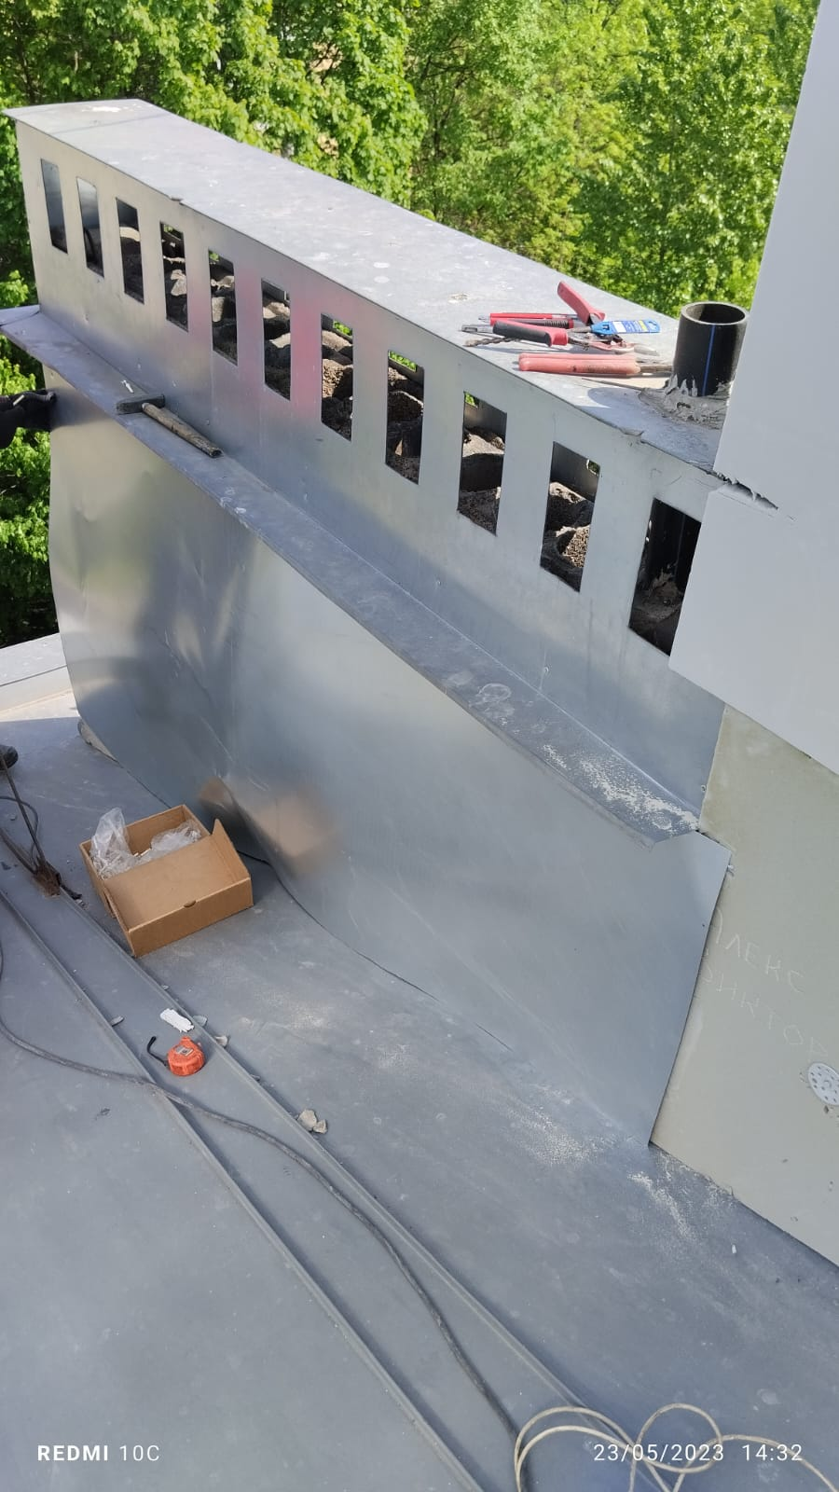
Текущий ремонт Утепление вент каналов по ул.Типанова д. 15

Slide 7
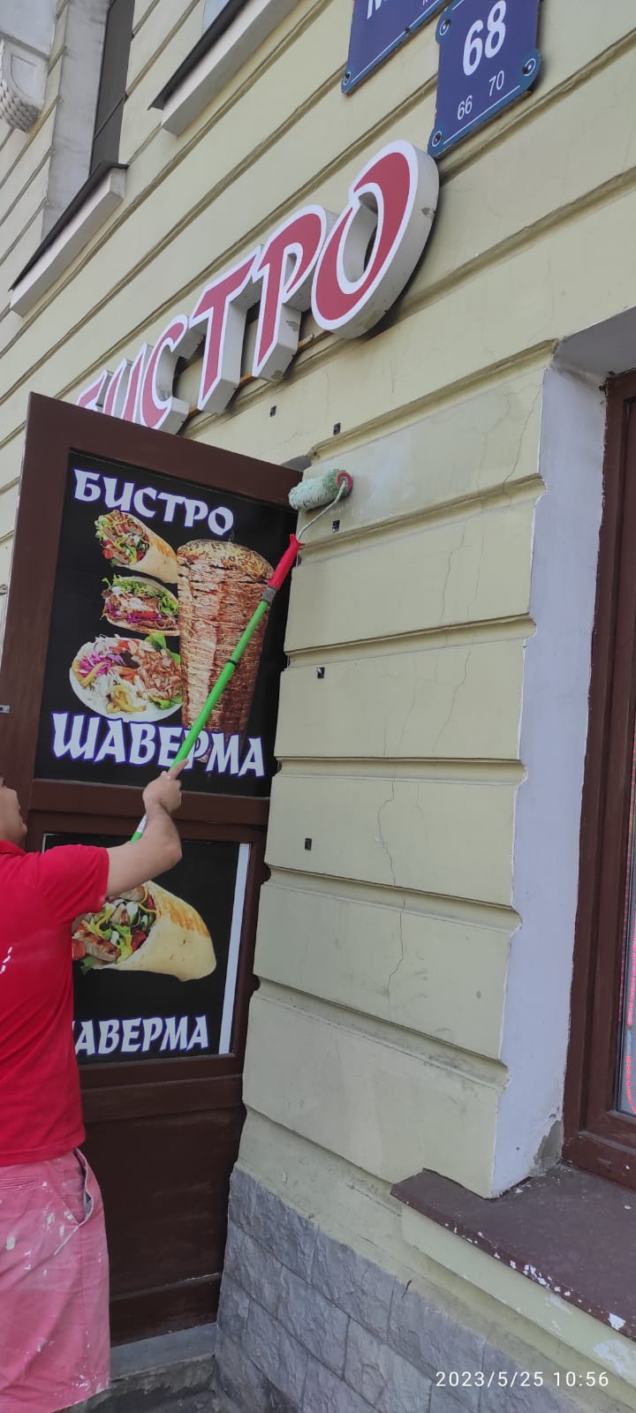
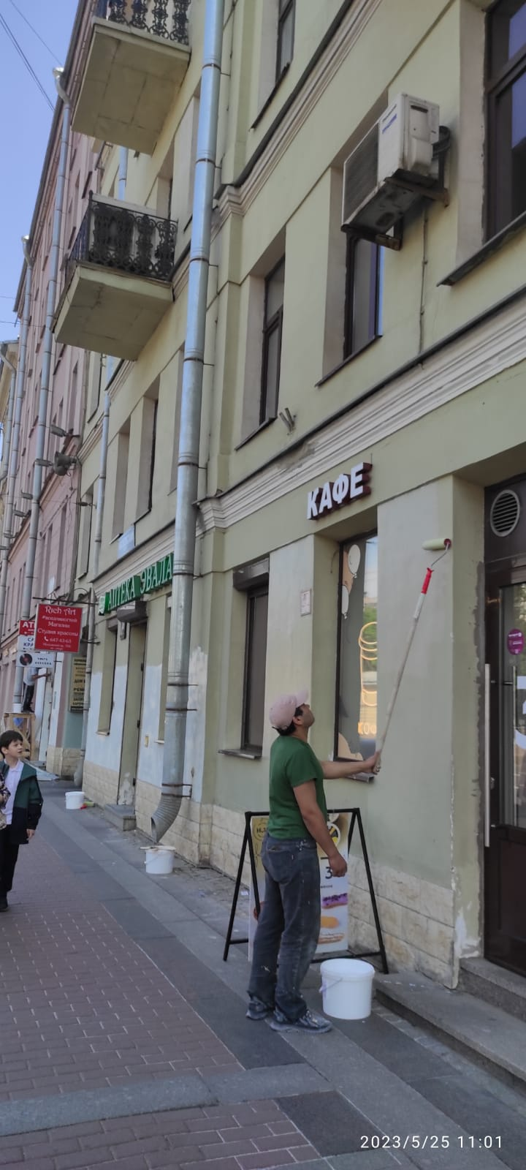
Текущий ремонт Ремонт фасада по Московскому пр. д. 74, д.76, д. 68

Slide 8
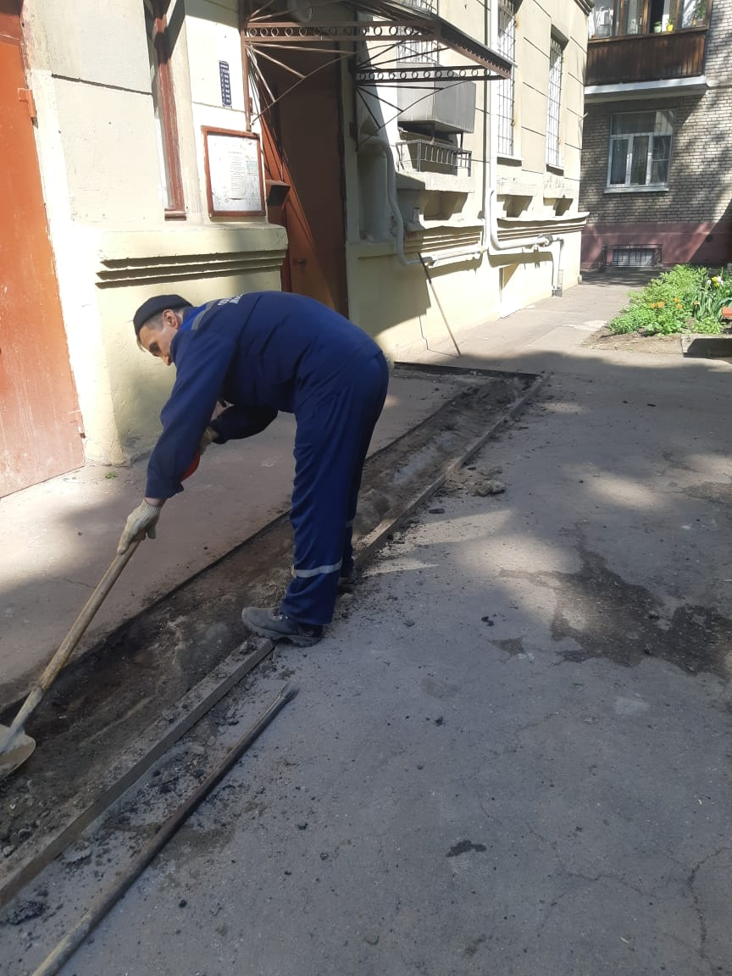
Текущий ремонт Ремонт крыльца по ул.Авиационная д.13 (парадная № 6)

Slide 9
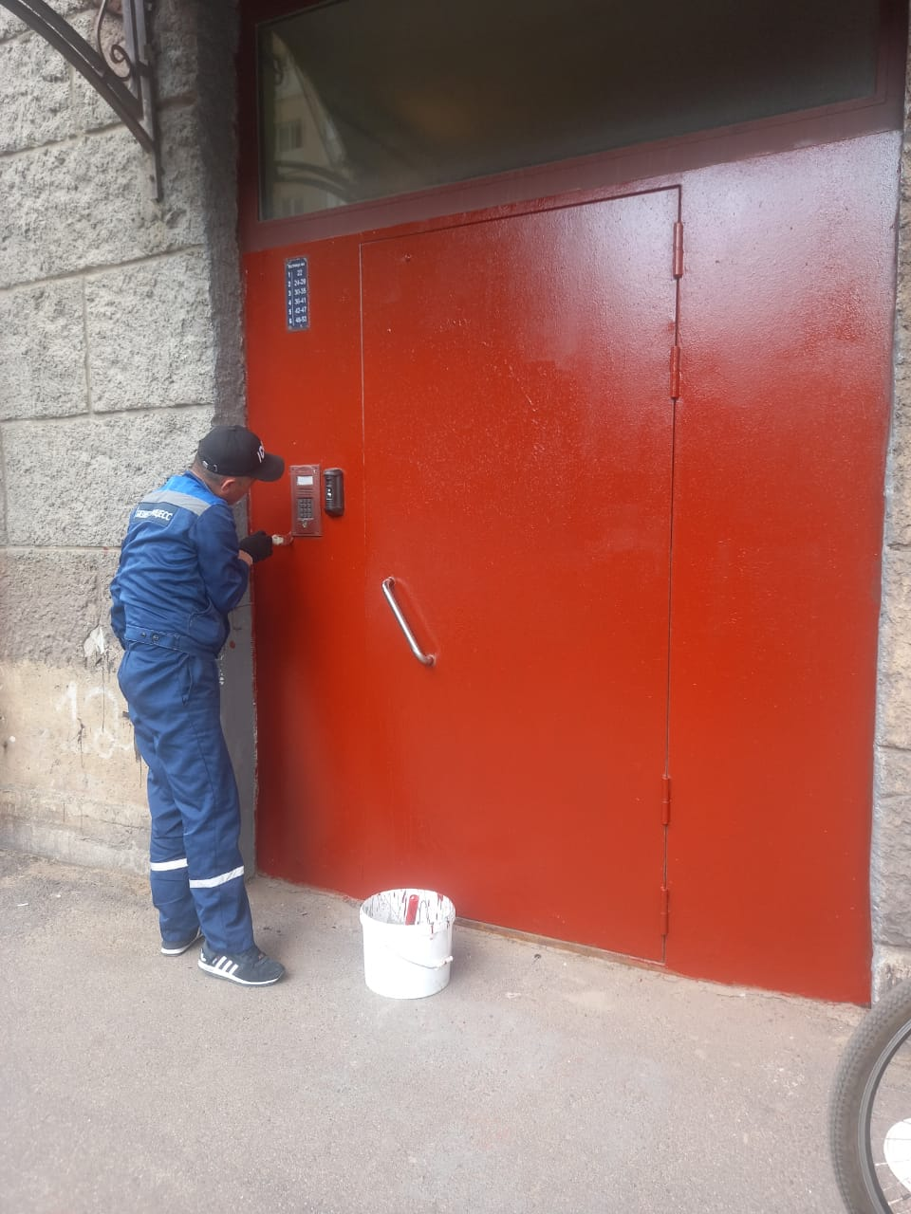
Текущий ремонт Покраска двери парадной №2 по ул. Заозёрная д.4

Slide 10
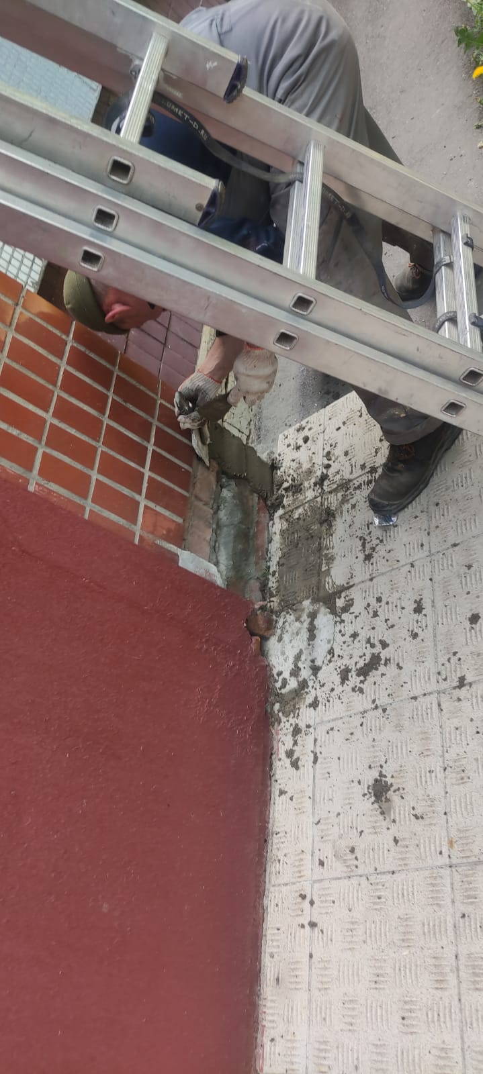
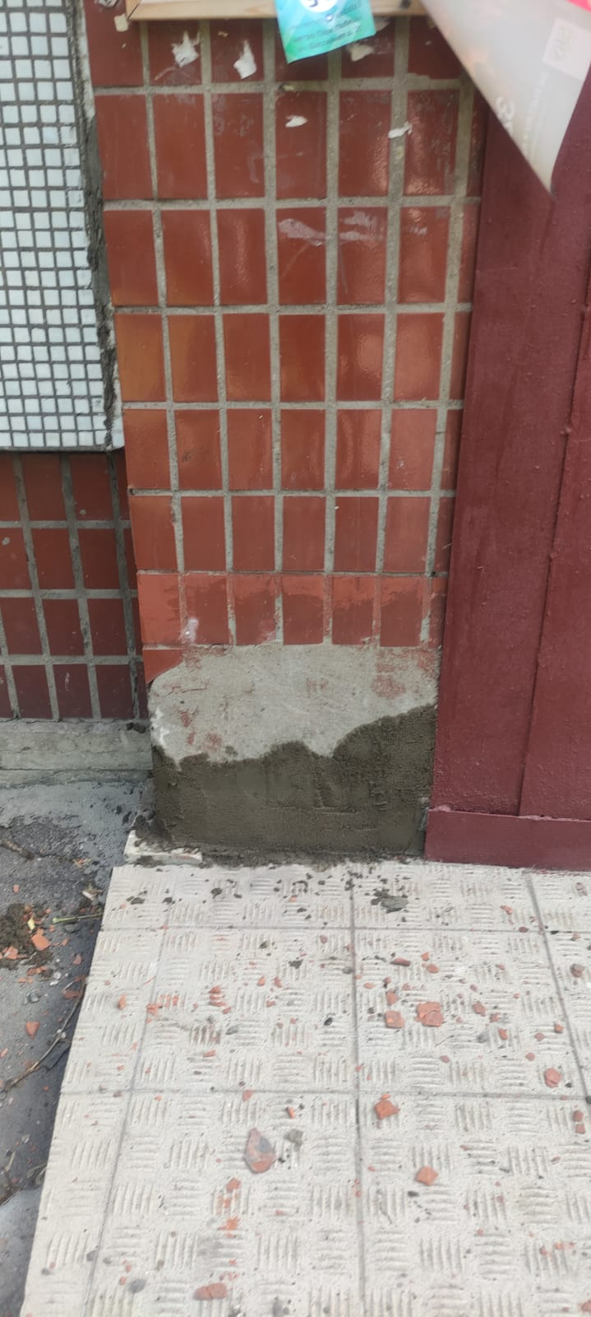
Текущий ремонт Ремонт слабо держащих элементов по Витебскому пр. д. 19, к.2

Slide 11
Текущий ремонт Ремонт арки по наб.Обводного д.96

Slide 12
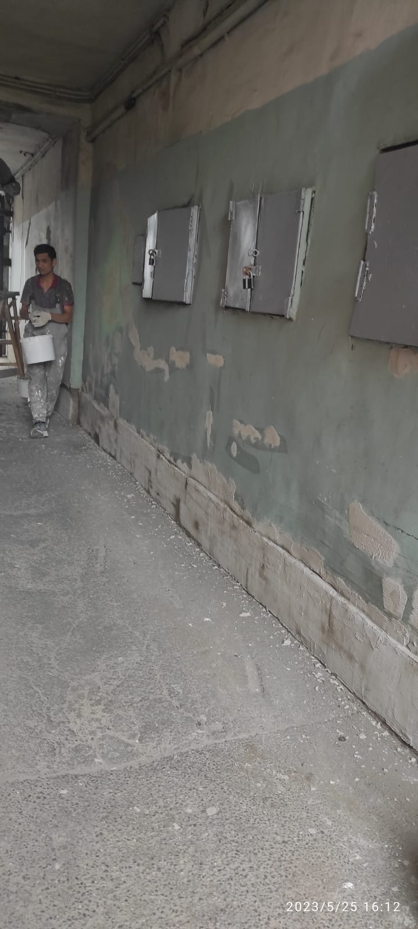
Текущий ремонт Ремонт арки по наб.Обводного д.86

Slide 13
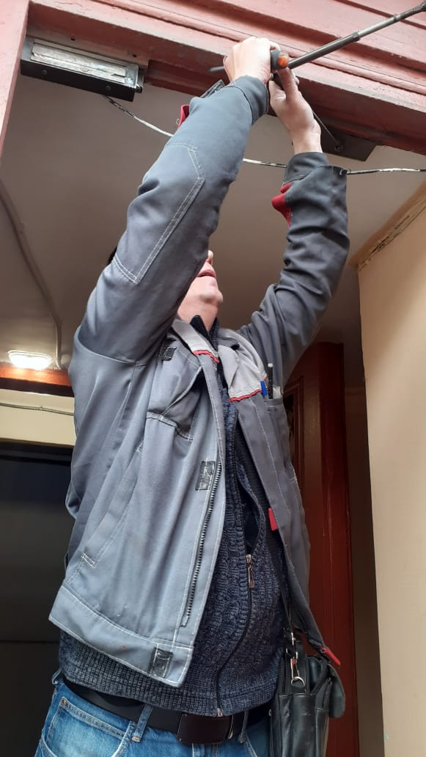
Текущий ремонт Ремонт доводчика в парадной №4 по ул. Типанова д.4

Slide 14
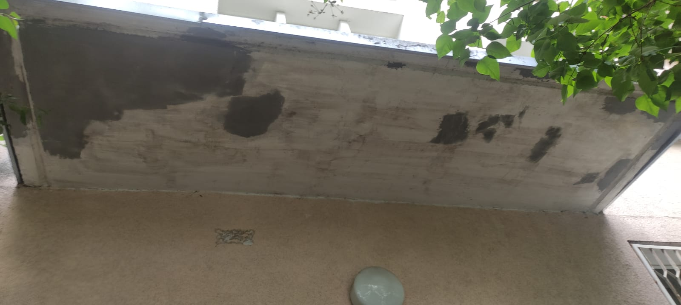
Текущий ремонт Ремонт козырьков по ул. Бассейная д.71

Slide 15
Текущий ремонт Окраска фасада по Московскому д. 66

Slide 16
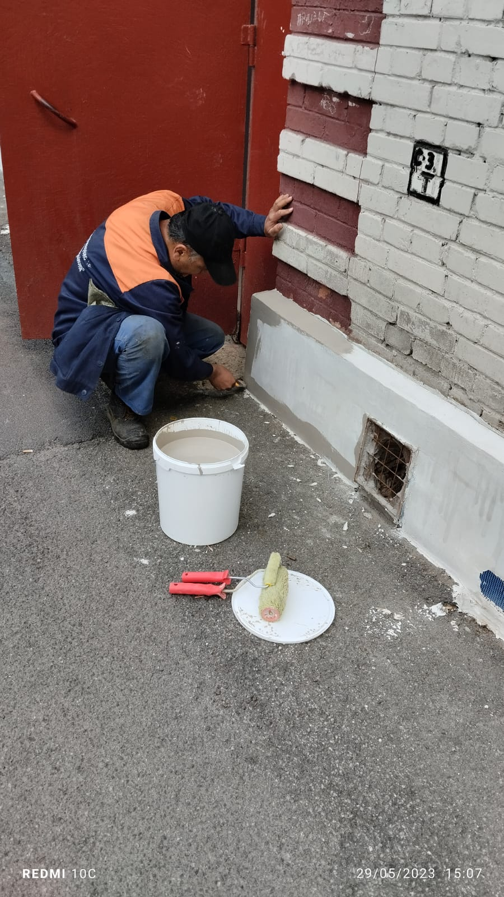
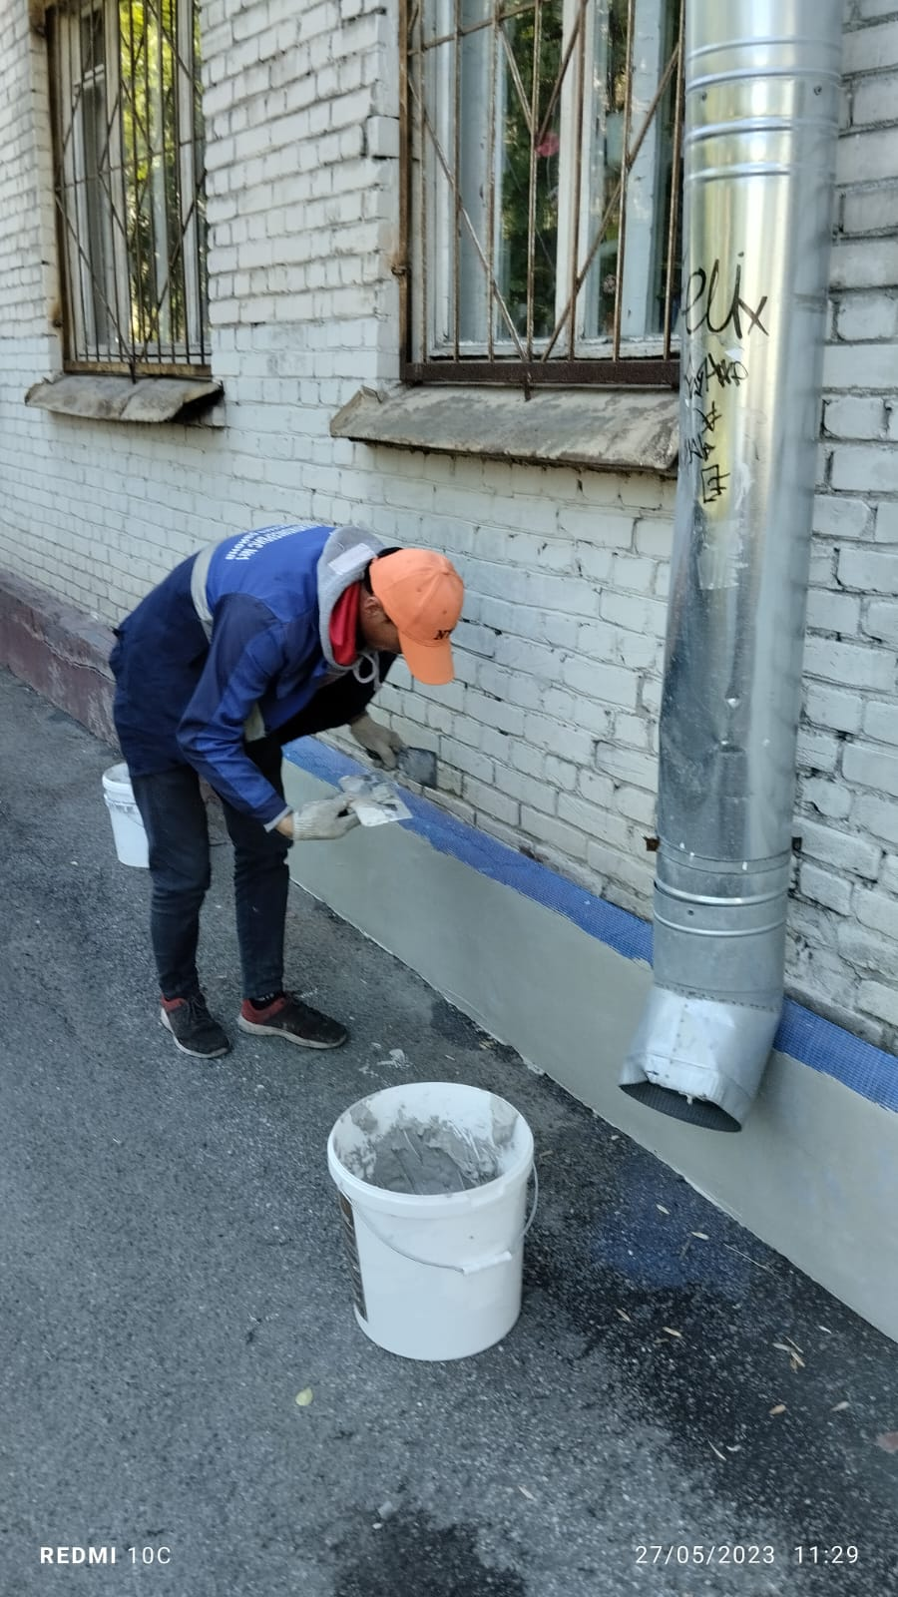
Текущий ремонт Окраска фасада по Московскому д. 66

Slide 17
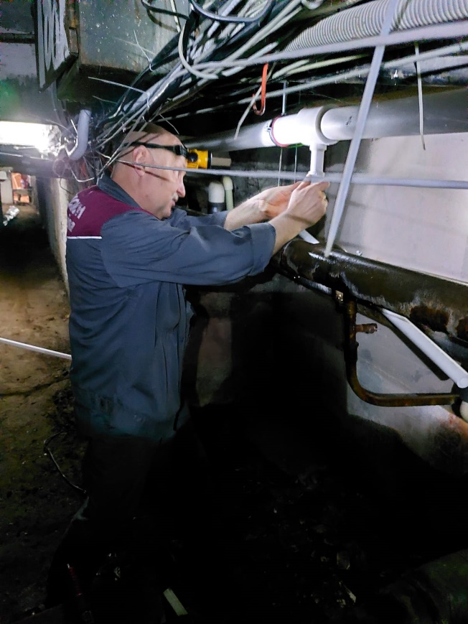
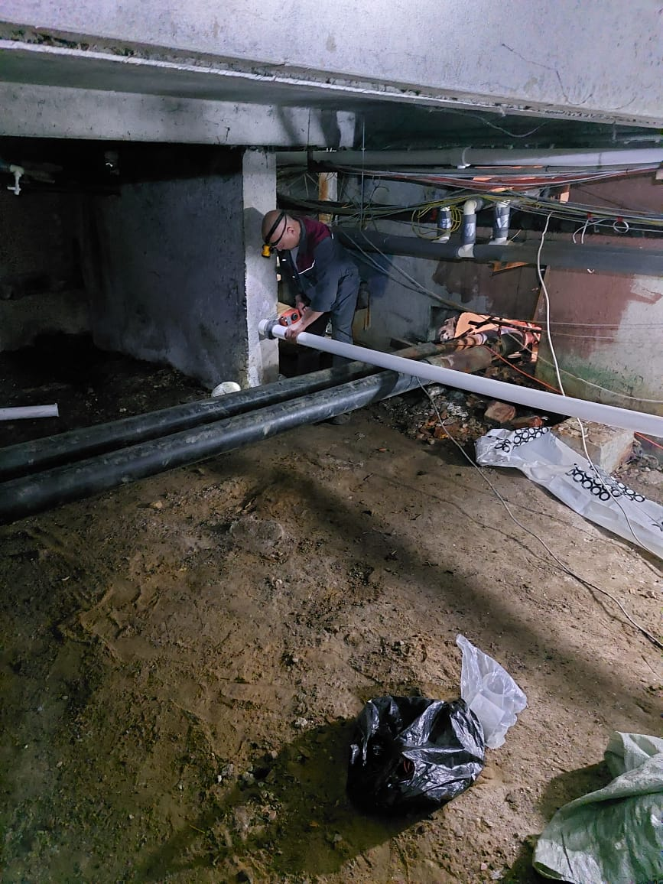
Текущий ремонт Замена розлива ХВС в подвале по пр. Ю. Гагарина д.26, к.6

Slide 18
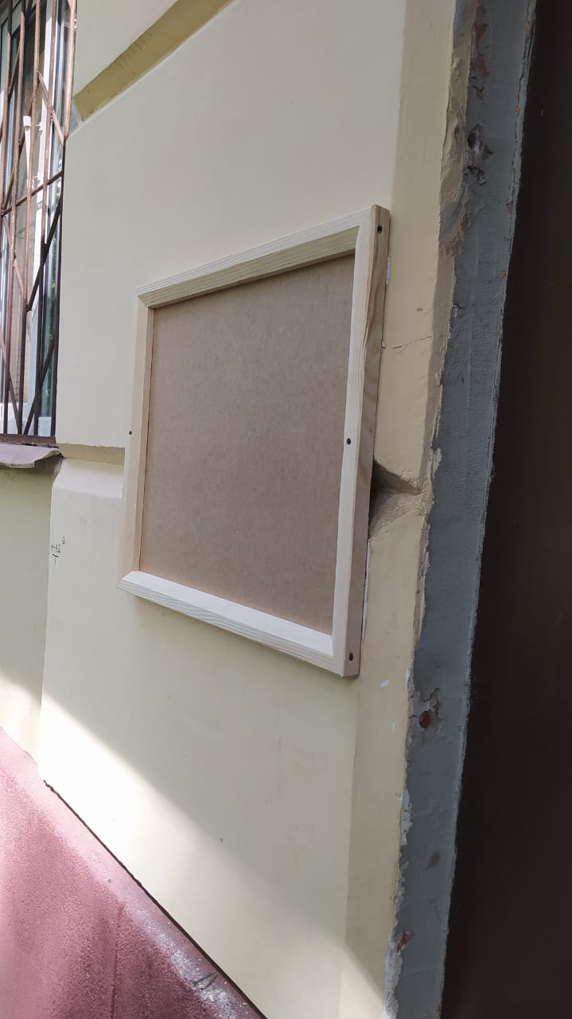
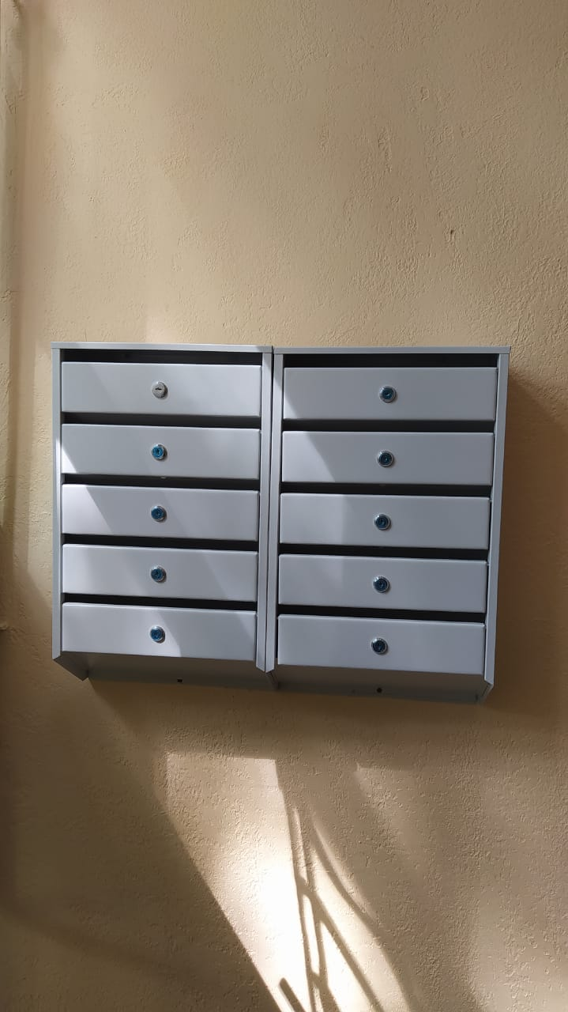
Текущий ремонт Установка почтовых ящиков и досок объявлений в парадной №1 по пр. Ю.Гагарина д. 45

Slide 19
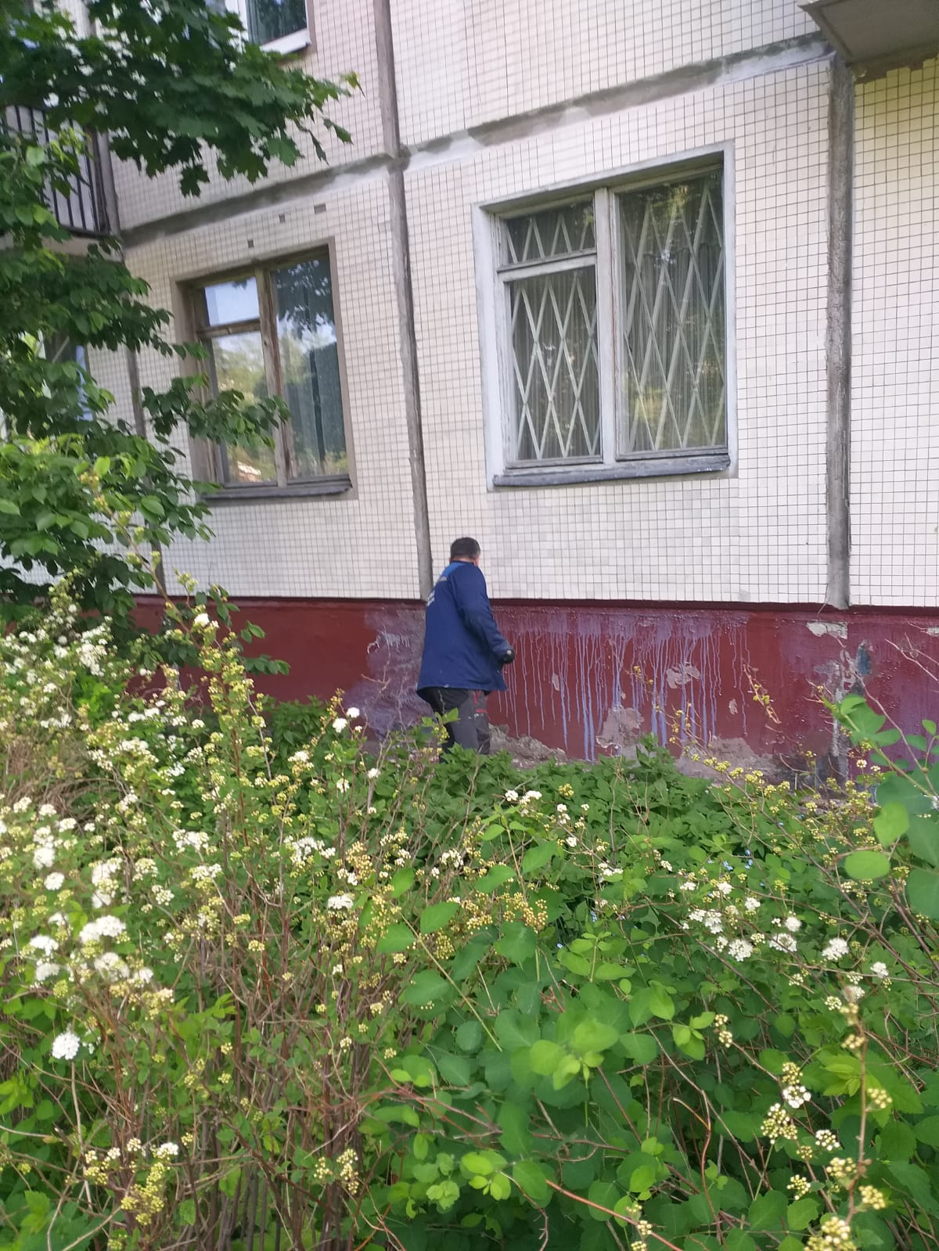
Текущий ремонт Ремонт цоколя по Витебскому пр. д.53, к.4

Slide 20
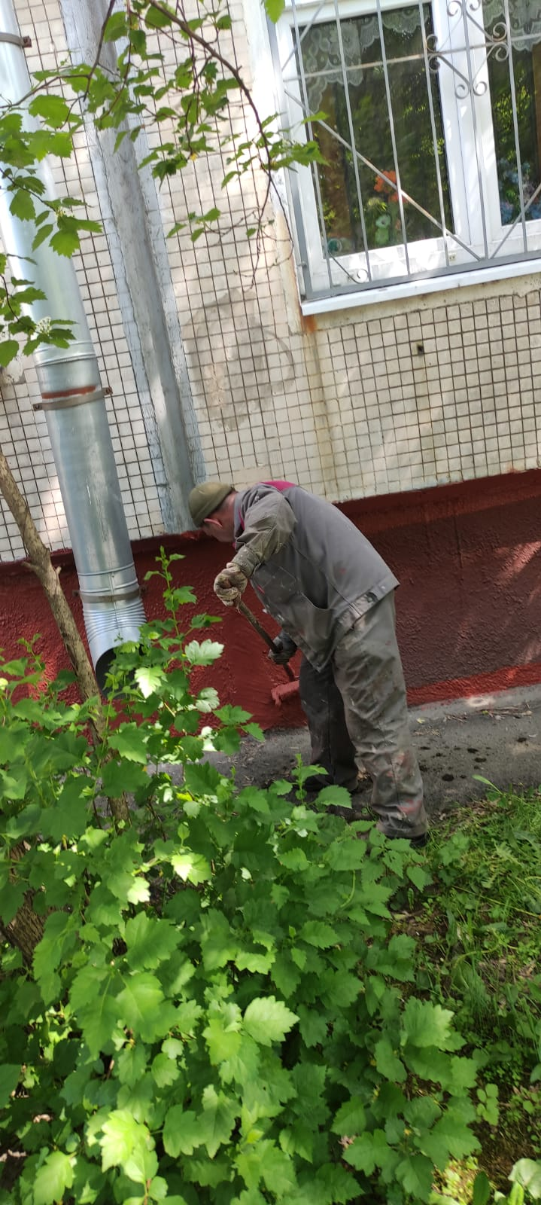
Текущий ремонт Покраска цоколя по пр. Юрия Гагарина д.22, к.1

Slide 21
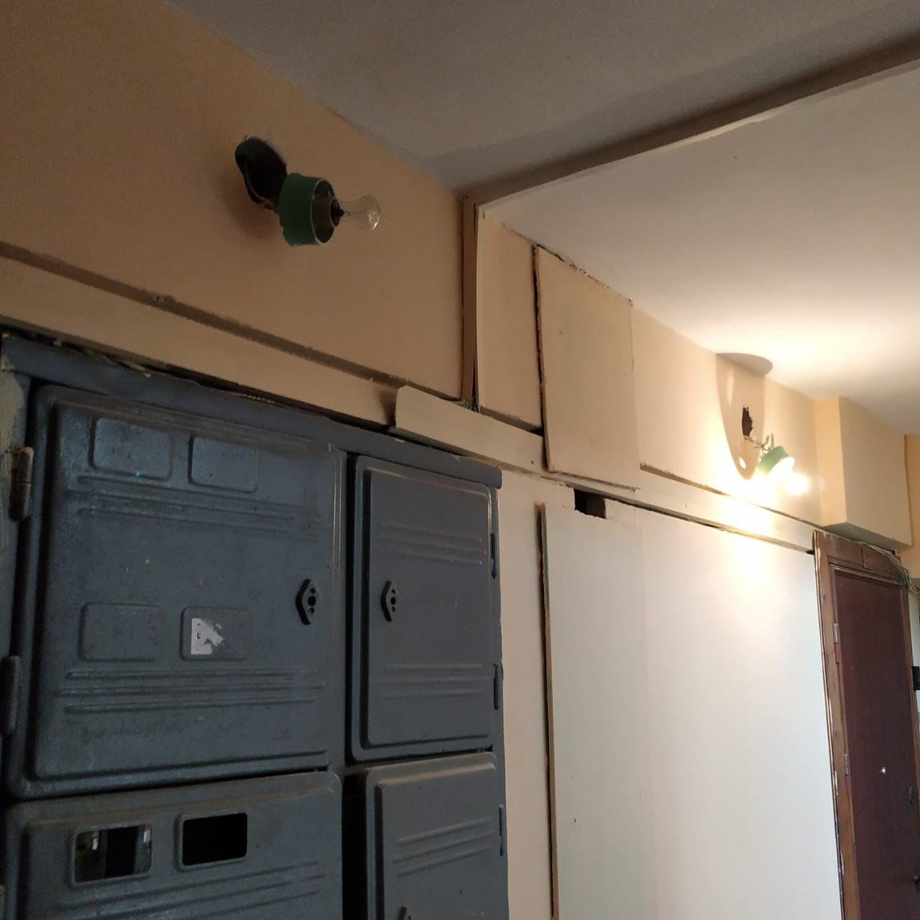
Текущий ремонт Установка светильников в парадной №2 по Дунайскому пр. д. 5

Slide 22
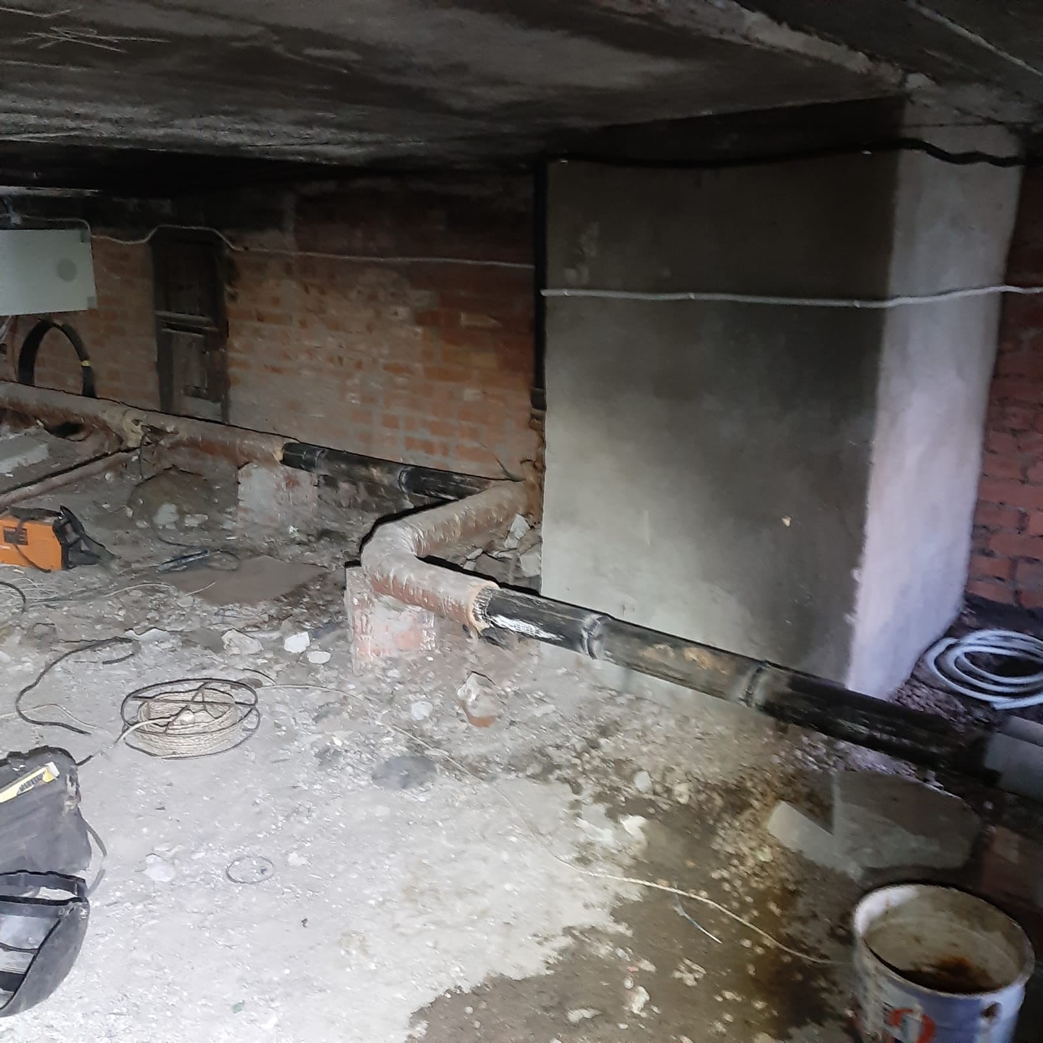
Текущий ремонт Замена задвижки ЦО на чердаке по Пулковской ул. д.9, к.1

Slide 23
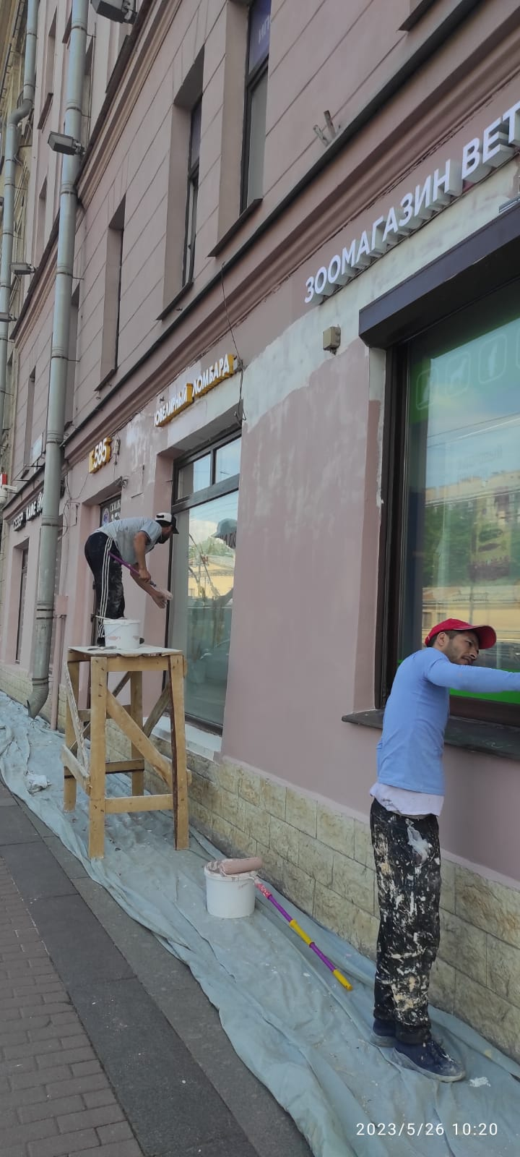
Текущий ремонт Окраска фасада по Московскому пр. д.74

Slide 24
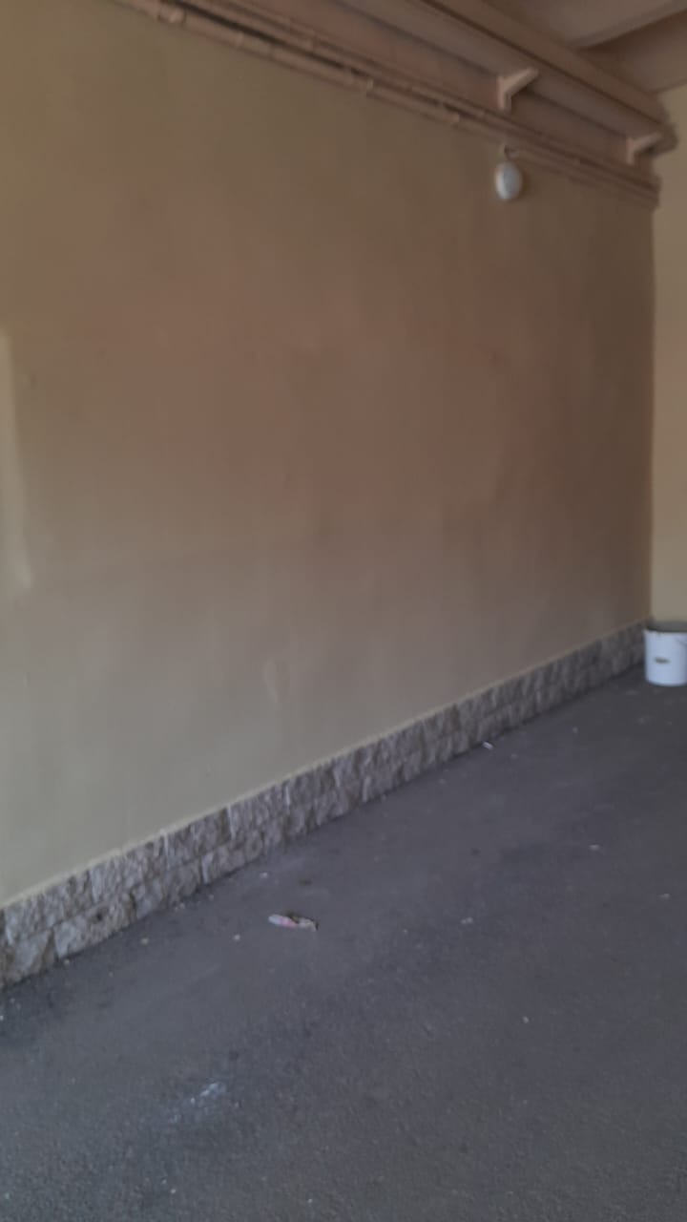
Текущий ремонт Покраска фасада арки по Московскому пр. д. 70

Slide 25
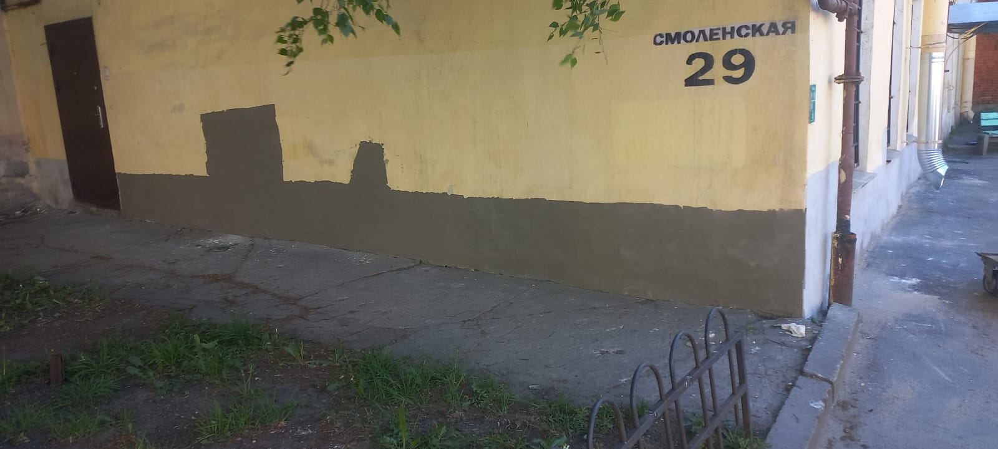
Текущий ремонт Ремонт цоколя по ул.Смоленская д.29

Slide 26
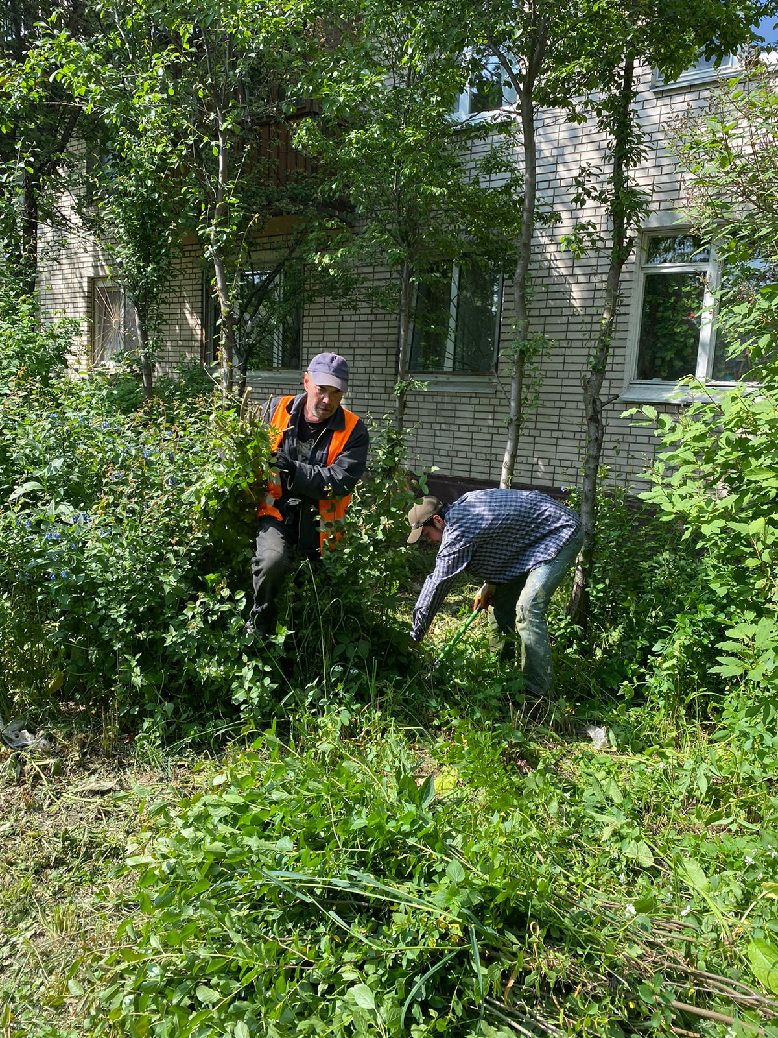
Кронирование кустарников пр.Витебский д.63

Slide 27
Содержание общего имущества Влажная уборка парадных
Бассейная д.69
Витебский пр. д.47, к.1
Заозёрная д.14
Алтайская д.19
Киевская д.24/22
Ю.Гагарина пр. д.14, к.3

Slide 28
Содержание общего имущества Влажная уборка парадных
Космонавтов пр. д.44
Космонавтов пр. д.82
Орджоникидзе д.10
Смоленская д.1
Ю.Гагарина пр. д.18, к.4
Ю.Гагарина пр. д.14, к.4

Slide 29
Содержание общего имущества Влажная уборка парадных
Смоленская д.3/5
Типанова д.5
Бассейная д.69
Заозёрная д.14
Ю.Гагарина пр. д.26, к.4
Витебский пр. д.83

Slide 30
Содержание общего имущества Влажная уборка парадных
Ю.Гагарина пр. д.14, к.5
Ю.Гагарина пр. д.18, к.2
Ю.Гагарина пр. д.22, к.1
Ю.Гагарина пр. д.26, к.4
Ю.Гагарина пр. д.26, к.8
Киевская д.14

Slide 31
Содержание общего имущества Влажная уборка парадных
Космонавтов пр. д.86, к.2
Космонавтов пр. д.46
Ю.Гагарина пр. д.20, к.2
Московский пр. д.66
Ленсовета д.53
Ленсовета д.65

Slide 32
Содержание общего имущества Влажная уборка парадных
Типанова д.15
Киевская д.24/22
Московский пр. д.98
Ю.Гагарина пр. д.22, к.2
Витебский пр. д.65
Космонавтов пр. д.48, к.2

Slide 33
Уборка придомовой территории
Авиационная д.13
Витебский пр.д.33, к.1
Алтайская д.18/19
Космонавтов пр. д.58
Заозёрная д.3
Космонавтов пр. д.64

Slide 34
Уборка придомовой территории
Орджоникидзе д.10
Орджоникидзе д.9
Витебский пр. д.41, к.3
Смоленская д.1
Ленсовета д.16
Московский пр. д.86

Slide 35
Уборка придомовой территории
Ю.Гагарина пр.д.18, к.4
Авиационная д.26
Космонавтов пр. д.74
Гастелло д.11
Ленсовета д.24
Ленсовета д.47

Slide 36
Покос травы
Типанова д.16
Витебский пр. д.61, к.4
Витебский пр. д.31, к.1
Алтайская д.7
Заозёрная д.3
Киевская д.18

Slide 37
Покос травы
Московский пр. д.218
Космонавтов пр. д.74
Космонавтов пр. д.82
Ленсовета д.65
Орджоникидзе д.63
Типанова д.7

Slide 38
Покос травы
Алтайская д.9
Витебский пр. д.33, к.1
Витебский пр. д.63
Космонавтов пр. д.54
Космонавтов пр. д.37
Витебский пр. д.87, к.1

Slide 39
Покос травы
Киевская д.18
Ленсовета д.21
Московское ш. д.10
Космонавтов пр. д.37
Ленсовета д.27
Смоленская д.29

Slide 40
Покос травы
Авиационная д.22
Витебский пр. д.29, к.2
Ю.Гагарина пр. д.14, к.5
Звёздная д.14
Космонавтов пр. д.37
Космонавтов пр. д.44

Slide 41
Покос травы
Ленсовета д.45
Ю.Гагарина пр. д.16, к.1
Ю.Гагарина пр. д.20, к.4
Космонавтов пр. д.52, к.1
Космонавтов пр. д.82
Киевская д.18

